Slide 1
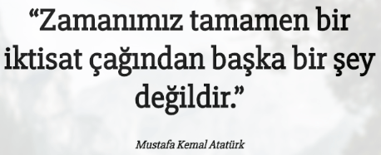
İKT 103
GENEL İKTİSAT
Dr. Öğr. Üyesi Dilara Demirez
dilarademirez@cag.edu.tr

Slide 2
Dersin Öğrenme Çıktısı:
1. Bu dersin sonunda «Ekonomi» biliminin temel kavramlarını tanımlayarak, Mikroekonomi ve Makroekonomi ayrımını yapabilirsiniz.

Slide 3
1. EKONOMİ VE EKONOMİK SİSTEMLER
Ekonomi Nedir?
(Ekonomi Nedir?)
https://herkesicin.tcmb.gov.tr/wps/wcm/connect/ekonomi/hie/icerik/ekonomi

Slide 4
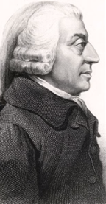
1. EKONOMİ VE EKONOMİK SİSTEMLER
Ekonomi Nedir?
‘‘ Her birey bir ekonomik aktördür, toplumun çıkarını gözetmediği gibi kendisinin topluma ne kadar faydası olduğunu da bilmez. Kontrolünde olan piyasayı yönlendirirken kendi ürettiklerinin en yüksek değere ulaşmasını hedefler ve sadece kendi çıkarlarını gözetir. Her birey kendi çıkarı peşinde koşarken, adeta görünmez bir el değmişçesine, katkıda bulunmaya niyetleneceğinden çok daha etkin olarak topluma katkıda bulunur.’’
Adam Smith
1774

Slide 5
1. EKONOMİ VE EKONOMİK SİSTEMLER
Ekonomi Nedir?
Ekonomi ile ilgili yazılan ilk eser Xenephon’un “Ekonomique” adlı eseridir. Ekonomi kelimesi eski Yunanca’da “ev idaresi” veya “iyi bir ev idaresinin ilkeleri” anlamına gelen Oikonomia kelimesinden gelmektedir.
Ekonomi, kıt üretim faktörlerinin çeşitli mal ve hizmetlerin üretiminde kullanılmak üzere nasıl seçileceğinin ve üretilen malların tüketim amacıyla toplumun bireyleri arasındaki dağılımının incelenmesidir.

Slide 6
1. EKONOMİ VE EKONOMİK SİSTEMLER
Ekonomi Nedir?
‘‘Ekonomi, insanoğlunun olağan yaşamı içinde incelenmesidir.’’ Alfred Marshall.
Daha geniş olarak ekonomi, insanların ve toplumların para kullanarak veya kullanmadan zaman içinde çeşitli malları üretmek ve bunları bugün ve gelecekte tüketilmek üzere toplumdaki fertler arasında bölüştürmek için kıt kaynakları kullanmak konusundaki tercihleri inceler şeklinde tanımlanmaktadır.

Slide 7
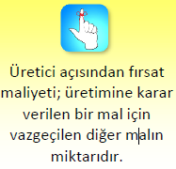
1. EKONOMİ VE EKONOMİK SİSTEMLER
Ekonomi Nedir?
Ekonomi, sonsuz olan insan ihtiyaçlarının var olan sınırlı kaynaklarla karşılanmasına ilişkin konuları kapsar.
Kaynaklar sınırlı olduğu için, üretilen mal ve hizmetler de sınırlıdır. Dolayısıyla insanlar tercih yapmak zorunda kalırlar, tercihler ise fırsat maliyetlerini beraberinde getirir.
Ekonominin en temel kavramlarından olan fırsat maliyetine alternatif maliyet de denilmektedir. Bir kararın alınmasıyla vazgeçilmek zorunda kalınan bir sonraki en iyi fırsattır.

Slide 8
1. EKONOMİ VE EKONOMİK SİSTEMLER
Ekonomi Nedir?
(Fırsat Maliyeti Nedir?)
https://herkesicin.tcmb.gov.tr/wps/wcm/connect/ekonomi/hie/icerik/firsat

Slide 9
1. EKONOMİ VE EKONOMİK SİSTEMLER
Ekonomi Biliminin Temel Kavramları
İhtiyaç
Kıtlık
Mal ve Hizmet
Fayda ve Değer
Servet
Gelir
Tüketim ve Tüketim Harcamaları
Firma
Üretim ve Üretim Faktörleri
Piyasa ve Piyasada Fiyatların Oluşumu

Slide 10
1. EKONOMİ VE EKONOMİK SİSTEMLER
Ekonomi Biliminin Temel Kavramları
İhtiyaç: Karşılandığı zaman kişiye mutluluk veren, karşılanmadığı zaman ise üzüntü veren bir duygudur. Ancak bu kavramın ekonomik bir nitelik kazanabilmesi için ihtiyaç duyan kişinin ekonomik faaliyet içinde bulunması gerekir.
Ekonomik anlamda ihtiyaçların 3 temel özelliği:
  Sürekli olması,
  Sürekli artması,
  Karşılandıkça şiddetlerini kaybetmeleridir.

Slide 11
1. EKONOMİ VE EKONOMİK SİSTEMLER
Ekonomi Biliminin Temel Kavramları
İhtiyaçlar günümüzde 3 grup altında toplanmaktadır:
  Zorunlu ihtiyaçlar: Beslenme, barınma, giyinme, sağlık.
  Kültürel ihtiyaçlar: Eğitim, gezi, eğlenme, spor.
  Lüks ihtiyaçlar: Otomobil, yurt dışı gezi, bilgisayar.

Slide 12
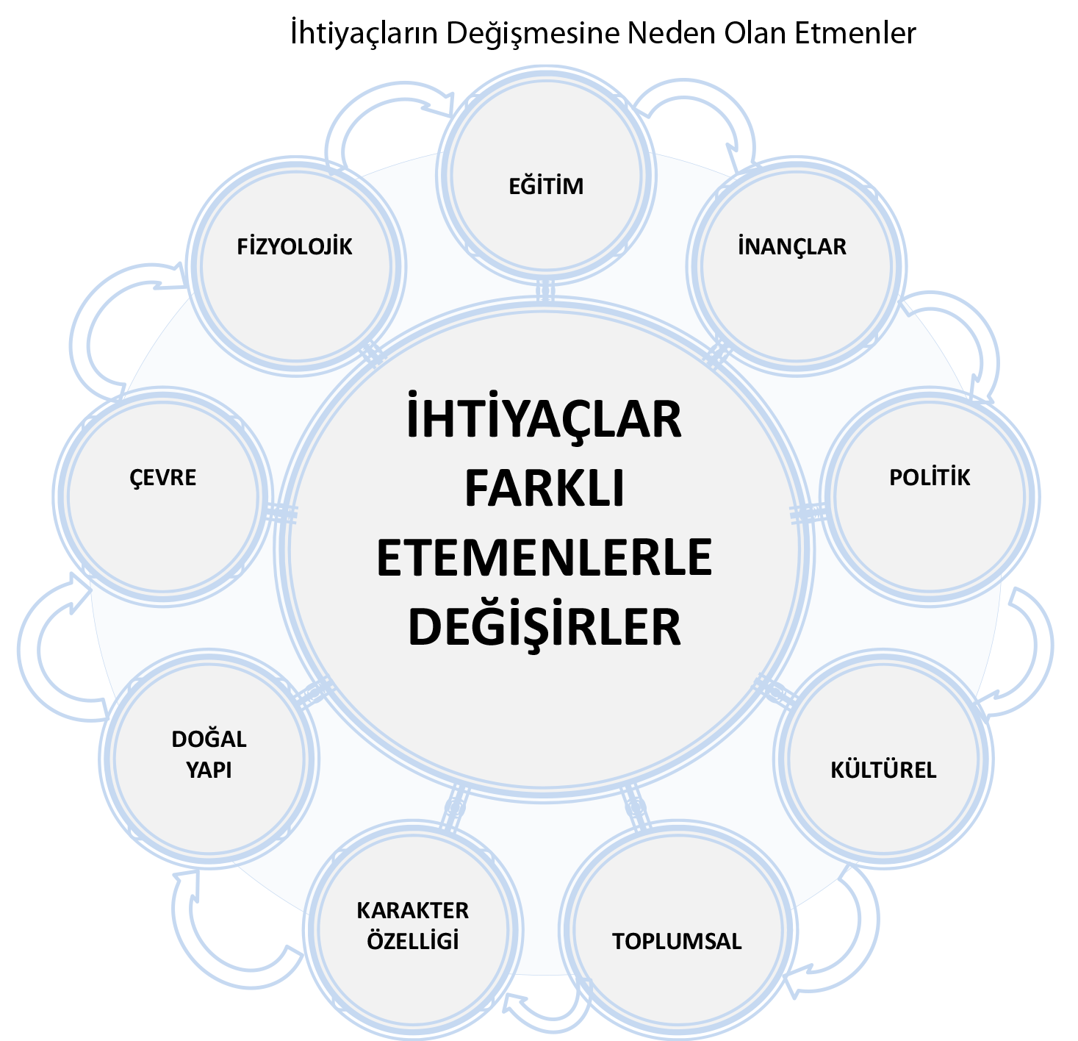
1. EKONOMİ VE EKONOMİK SİSTEMLER
Ekonomi Biliminin Temel Kavramları

Slide 13
1. EKONOMİ VE EKONOMİK SİSTEMLER
Ekonomi Biliminin Temel Kavramları
Kıtlık: Ekonomi biliminde toplumu oluşturan bireylerin tümünün ihtiyaçlarına yetecek kadar bol bulunmayan kaynaklara kıt kaynaklar denilmektedir. İnsan ihtiyaçları ile kaynaklar arasındaki bu dengesizlik tüm insanlık için söz konusu olduğundan bu durum kıtlık kanunu olarak adlandırılır.
Kıt mal ve kıt hizmet kavramları da az bulunan mal ve hizmetleri ifade eder ve sahip olunmak istendiğinde bir bedel ödenmesi gerekir. Bir bedel ödenerek sahip olunan her mal kıttır ve bunlara ekonomik mal adı da verilir. Eğer bir mal veya hizmet insanların ihtiyaç duyduğu miktardan fazla olursa kıt olma özelliğini kaybedecek ve serbest mal niteliği kazanacaktır.

Slide 14
1. EKONOMİ VE EKONOMİK SİSTEMLER
Ekonomi Biliminin Temel Kavramları
Mal ve Hizmet: İhtiyaçları doğrudan karşılama özelliği olan ve belirli bir cismi olan varlıklara ‘mal’ adı verilirken, belirli bir cismi olmayanlara ‘hizmet’ denilmektedir.
İktisat biliminin temel uğraş alanının insan ihtiyaçlarının karşılanması ile ilgili olduğunu düşündüğümüzde, mal ve hizmet kavramlarının ne kadar önemli olduğunu unutmamak gerekir. Hizmet kavramı durağan değildir ve aynı mallar gibi üretilirler. Bir araçla yolculuk ettiğinizde “ulaşım hizmeti”, bir bankadan para çektiğinizde “bankacılık hizmeti” ya da bir doktora gittiğinizde “sağlık hizmeti” almış olursunuz.

Slide 15
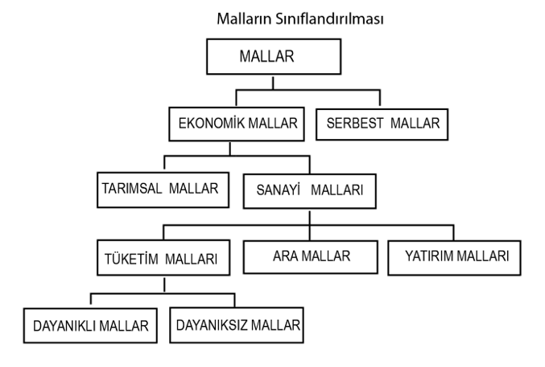
1. EKONOMİ VE EKONOMİK SİSTEMLER
Ekonomi Biliminin Temel Kavramları

Slide 16
1. EKONOMİ VE EKONOMİK SİSTEMLER
Ekonomi Biliminin Temel Kavramları
Serbest mal ve kıt mal (ekonomik mal) arasındaki 3 belirgin farklılık:
  Serbest mallar doğada herkese yetecek kadar bol bulunurken, ekonomik mallar çoğu zaman sınırlıdır.
  Serbest malların elde edilmesinde bir bedel ödenmezken, ekonomik mallar için bedel ödenmesi gerekir.
  Serbest mallar doğada hazır halde bulunurken, ekonomik malların bir üretim sürecinden geçmesi gerekmektedir.

Slide 17
1. EKONOMİ VE EKONOMİK SİSTEMLER
Ekonomi Biliminin Temel Kavramları
Ekonomi biliminde önemli yer tutan 2 özel mal türü vardır. Bunlar; ikame malı ve tamamlayıcı mal. Eğer bir ihtiyaç birbirinden farklı iki mal tarafından da karşılanabiliyorsa bu mallara ikame mal adı verilir. Bu mallar arasındaki ilişkiye ‘ikame ilişkisi’, birbirlerinin yerine kullanılmasına ‘ikame etme’ denir.
Bunun tersine, bir ihtiyaç ancak iki malın birlikte kullanılmasıyla karşılanabiliyorsa bu mallar tamamlayıcı mal niteliğindedir. Bu mallar arasındaki ilişki tamamlayıcılık ilişkisi olmaktadır.

Slide 18
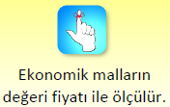
1. EKONOMİ VE EKONOMİK SİSTEMLER
Ekonomi Biliminin Temel Kavramları
Fayda ve Değer: Bir mal ve hizmetin ihtiyaçları tatmin etme özelliğine fayda denir. Tüketiciler mal ve hizmetlere, onların kendilerine sağladıkları fayda oranında değer verirler. Bazı durumlarda ise faydası çok olan birtakım mal ve hizmetlere az, faydası düşük olanlara daha fazla önem verildiği görülmektedir.
Örneğin; su ve hava çok faydalı olmalarına karşın bunların bol olması değerinin düşük olması sonucunu doğurmaktadır. Oysa bir ziynet eşyası olan elmasın faydası su ya da hava ile karşılaştırılmayacak kadar azdır. Fakat kıt olmasından dolayı çok yüksek değere sahiptir.
Bu bakımdan fayda ve değer kavramları birbirinin ayrılmaz bütünü gibidir. Çünkü bireylerin kişisel ihtiyaçlarına, gelir ve kültür düzeylerine göre mal ve hizmetlerden sağlayacakları faydaya verdikleri bu öneme değer denir.

Slide 19
1. EKONOMİ VE EKONOMİK SİSTEMLER
Ekonomi Biliminin Temel Kavramları
Servet: Her toplum, belli bir dönemdeki ihtiyaçlarını, esas olarak o dönemde ürettiği mallarla karşılar. Fakat hiçbir toplum günü gününe yaşamaz. Yani yalnız o dönemde meydana getirdiği malları kullanmaz. Önceki dönemlerde biriktirdiği mallardan da faydalanır. Buna gelişmiş toplumlarda olduğu gibi ilkel toplumlarda da rastlanılır.

Slide 20
1. EKONOMİ VE EKONOMİK SİSTEMLER
Ekonomi Biliminin Temel Kavramları
Gelir: Gelir, insanların belirli bir dönemde sahip oldukları nakit veya nakit olarak ifade edilebilen unsurların toplamına denir. İnsanlar kendilerine faydalı olan mal ve hizmetleri, ihtiyaçları paralelinde satın alırlar. Bu ihtiyaçlarının karşılanmasında önemli bir faktör de gelirdir. Çünkü geliri artan birey gittikçe artan ihtiyaçlarını daha çok tatmin edebilme şansına sahip olacaktır.
Gelir, ister makroekonomi, ister mikroekonomi disiplininde incelensin sonuçta, iş gücünün payı olan ücret, toprağın payı olan rant, sermayenin payı olan faiz ve girişimcinin payı olan kâr şeklinde isimlendirilecektir.

Slide 21
1. EKONOMİ VE EKONOMİK SİSTEMLER
Ekonomi Biliminin Temel Kavramları
Tüketim ve Tüketim Harcamaları: Tüketim, mal ve hizmetlerin ihtiyaçların giderilmesinde kullanılmasıdır. Burada önemli husus malların ihtiyaçların karşılanmasında gerçekten kullanılıp kullanılmadığıdır. Çünkü malların bunları kullanacak olan tüketicilerin eline geçmesine tüketim, gelirin tüketim malları satın alınmasında kullanılmasına ise tüketim harcaması denir.

Slide 22
1. EKONOMİ VE EKONOMİK SİSTEMLER
Ekonomi Biliminin Temel Kavramları
Firma: Firma, üretim için gerekli üretim faktörlerini satın alıp bunları üretim sürecinden geçirerek mal ve hizmet hâline getirip piyasaya arz eden ekonomik bir birimdir. Bu fonksiyonu itibarıyla firma, karar birimi olarak tüketicilere göre daha karmaşık bir yapıya sahiptir.
Bazı durumlarda firma, piyasada hem satıcı hem alıcı niteliğinde olabilmektedir. Firma, piyasadan üretimde bulunacağı mal için gerekli üretim mallarını (ham maddeleri), ara malları ve üretim faktörlerini satın alır. Firma alıcı olarak çıktıkları bu piyasaya tedarik piyasaları (ya da faktör piyasası) denir.

Slide 23
1. EKONOMİ VE EKONOMİK SİSTEMLER
Üretim Kavramı ve Üretim Olanakları
Üretim: Emek, doğal kaynak ve sermaye faktörlerinin girişimci tarafından mal ve hizmetlere dönüştürülmesi faaliyetidir. Toplumun üretim olanakları ise, mevcut sınırlı kaynaklar ve teknoloji düzeyi ile üretilebilecek maksimum mal ve hizmet bileşenleridir.
Ekonomide kaynaklar en verimli şekilde tam olarak kullanılabiliyorsa değişik mal ve hizmet bileşimleri elde edilebilir, böylece üretim etkinliği sağlanır. Fakat bu değişik mal ve hizmet bileşimlerinden ancak toplumun tercih edeceği bileşim ekonomik etkinliği ifade eder.

Slide 24
1. EKONOMİ VE EKONOMİK SİSTEMLER
Üretim Kavramı ve Üretim Olanakları
Zaman içerisinde ekonomideki sınırlı kaynaklarda ve teknoloji düzeyinde artışlar olur ve üretim kapasitesi de artar. Ekonominin üretim kapasitesinin artıp daha fazla mal ve hizmet üretilmesi durumuna ekonomik büyüme denir.
Ekonomik büyümenin ölçülmesi milli gelirdeki artış oranının bulunması ile mümkün olur. Bir ülkede sermaye malları üretimine, yani yatırımlara ne kadar ağırlık verilirse ekonomik büyüme o kadar fazla olur.

Slide 25

1. EKONOMİ VE EKONOMİK SİSTEMLER
Üretim Faktörleri
1. Doğal kaynaklar: Hava, su, toprak, madenler ve ormanlar gibi doğanın insanlara sağladığı olanaklardır.
2. Emek: İnsanların mal ve hizmet üretiminde harcadıkları bedensel ve zihinsel çalışmalardır.
3. Sermaye: İnsanların ürettiği ve diğer mal ve hizmetlerin üretiminde kullanılan mallardır. Makine ve teçhizat ile binalara sabit sermaye, hammadde ve mal stoklarına da stoklar denir. Sermaye emeğin verimliliğini arttırır. Üretimde önemli olan sabit sermayedir. Paranın kendisi bizzat üretimde kullanılamayacağı için üretim faktörü olarak değerlendirilmez, finansal sermaye (para) üretimde kullanılan fiziksel sermayenin satın alınmasında kullanılır.
4. Girişimcilik: Girişimcinin mal ve hizmet üretme çabasıdır.

Slide 26
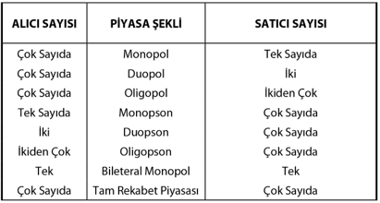
1. EKONOMİ VE EKONOMİK SİSTEMLER
Piyasa ve Piyasada Fiyatların Oluşumu
Piyasa, alıcı ve satıcıların karşı karşıya geldikleri ya da bir maldan talep edenlerle o malı arz edenlerin karşılaştıkları yer olarak tanımlanabilir.
Doğal olarak bazı malların piyasaları geniş, bazılarınınki ise dardır. Bu alıcı ve satıcı grupların farklı büyüklükte olmasından kaynaklanır.
Piyasalar; alıcıların ve satıcıların durumuna, alışveriş yapılan koşullara göre sınıflandırılabilir.

Slide 27
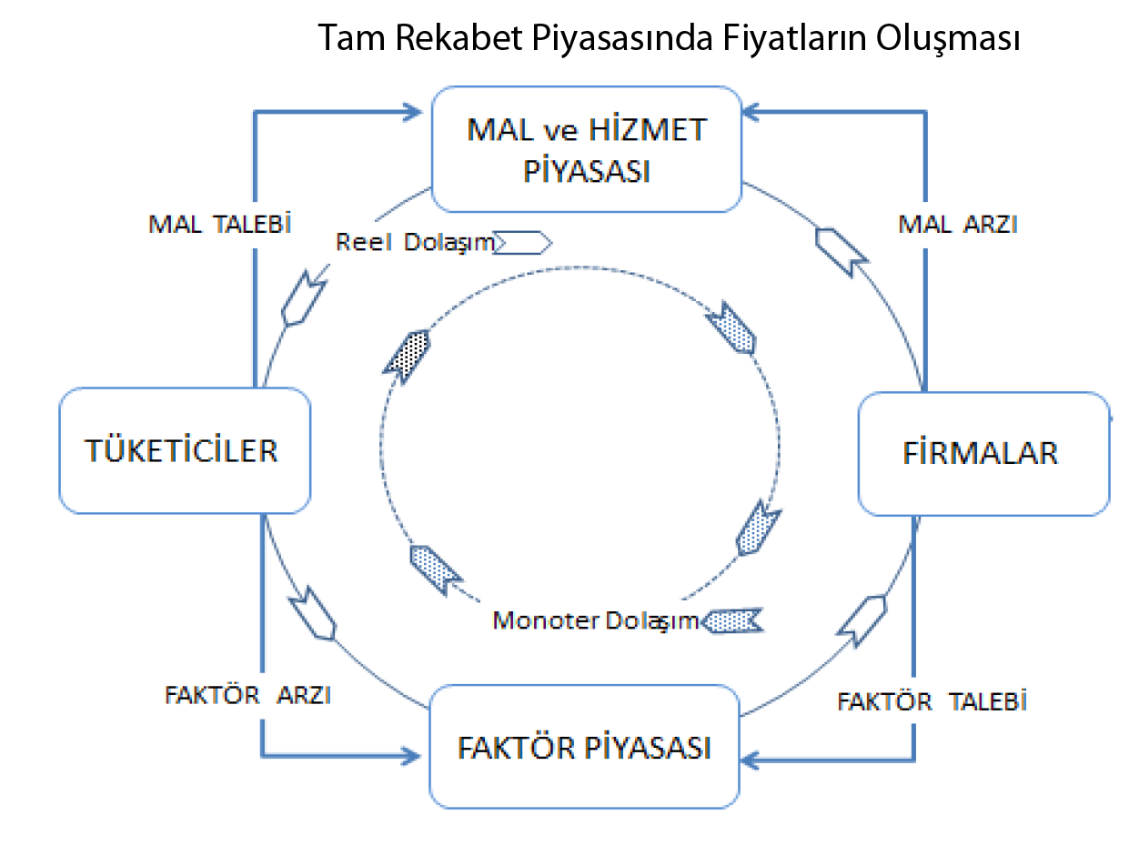
1. EKONOMİ VE EKONOMİK SİSTEMLER
Piyasa ve Piyasada Fiyatların Oluşumu

Slide 28
1. EKONOMİ VE EKONOMİK SİSTEMLER
Ekonominin İlgilendiği Temel Sorular
Ne, Ne kadar üretilecek?
  Bu soru sınırlı kaynak, tercihler ve fırsat maliyeti kavramlarını içerir. Üretim faktörleri sınırlı olduğu için üretilecek mal ve hizmetler de sınırlıdır, tercih yapılması gerekir.
Nerede üretilecek?
  Bir malın üretileceği yer seçilirken girdilerin sağlanması ve üretilen malın pazarlanması için gerekli ulaşım maliyetlerinin üzerinde durulmalıdır. Örneğin, bir çimento fabrikası bir tarım alanına veya şehre yakın kurulmuş ise çevre kirliliğine neden olur.
Nasıl üretilecek?
  Üretimde sermaye yoğun teknolojiler mi, yoksa emek yoğun teknolojiler mi kullanılacak? Hangi faktör daha bol ise, o faktörün fiyatı daha ucuz ve kullanımı daha fazla olacaktır. Örneğin, Çin emek yoğun bir ülkedir.

Slide 29
1. EKONOMİ VE EKONOMİK SİSTEMLER
Ekonominin İlgilendiği Temel Sorular
Kim için üretilecek?
  Mal ve hizmetlerin kimler tarafından tüketileceği sorusudur. Bu soru gelir dağılımı ile ilgili olup, toplumsal adalet ve huzur bakımından çok önemlidir.
  Üretilen mal ve hizmetlerden kimlerin ne kadar pay alacağı sorunu, Marjinal Verimliliğe Göre Gelir Dağılımı Teorisi ile açıklanabilir. Bu teoriye göre, bir işçinin üretimdeki payı ne kadar ise, gelirden o kadar pay alacaktır. Her alanda rekabet ortamı ne kadar fazla ise bu teori de o derece geçerlidir. Rekabetten uzaklaşıldığı oranda verimsizlik ve gelir dağılımında adaletsizlik olur.

Slide 30
1. EKONOMİ VE EKONOMİK SİSTEMLER
Ekonomi Politikasının Temel Hedefleri
1. Etkinlik
  Kaynakların tam ve verimli şekilde kullanılması üretim etkinliğini ifade eder, kullanılamaması ise açık ve gizli her türlü işsizliği ifade eder. Bir toplumda işsiz olup iş arayanlar, çalışıyor görünüp bir üretime katkısı olmayanlar, atıl durumda bulunan fabrika kapasiteleri kaynakların tam kullanılamadığına ilişkin örneklerdir.
  Kaynaklar tam olarak kullanılamadığında toplum, mevcut kaynaklar ve teknoloji düzeyi ile üretebileceğinden daha azını üretiyor olacak ve ekonomide verimsizlik ortaya çıkacaktır.

Slide 31
1. EKONOMİ VE EKONOMİK SİSTEMLER
Ekonomi Politikasının Temel Hedefleri
2. Adil Gelir Dağılımı
  Gelir dağılımı hiç bir toplumda hiç bir zaman eşit olmamıştır. Önemli olan toplumsal hayatın her yönünde olabildiğince tam rekabet ortamının sağlanmasıdır. Rekabetin olmadığı ortamda gelir dağılımında eşitsizlik olur.

Slide 32
1. EKONOMİ VE EKONOMİK SİSTEMLER
Ekonomi Politikasının Temel Hedefleri
3. Büyüme
  Ekonomik büyüme ekonominin üretim kapasitesinin arttırılması ve dolayısıyla daha fazla mal ve hizmet üretilmesidir. Bu da reel GSMH veya GSYİH’daki artış oranı ile ölçülür. İnsanların gelirleri ve dolayısıyla satın alma güçleri ne kadar artarsa kendilerini o kadar mutlu hissederler. Hükümetlerin hedefi ülkede milli geliri ve özellikle kişi başına düşen milli gelir düzeyini arttırmak olmalıdır.

Slide 33
1. EKONOMİ VE EKONOMİK SİSTEMLER
Ekonomi Politikasının Temel Hedefleri
4. İstikrar
  İstikrar, üretim ve fiyatlardaki dalgalanmaların kontrol altına alınmasıdır. Genellikle fiyat istikrarı için kullanılır ve fiyat istikrarını kontrol altına almak da enflasyonu kontrol altına almak ile mümkün olur.
  Enflasyon, fiyatlar genel seviyesindeki artış sürecini ifade eder ve ekonomiyi olumsuz etkiler.

Slide 34
1. EKONOMİ VE EKONOMİK SİSTEMLER
Ekonomi Politikasının Temel Hedefleri
5. İç ve Dış Borçlanmadan Kaçınmak
  Bütçe ve dış ödemeler dengesindeki cari işlemler açığı iç ve dış borçlanmalara neden olur. Bir devletin iç ve dış borçları arttıkça ekonomik hedeflere ulaşmak güçleşir. Devlet borçların anapara ve faizini ödemekte zorlanır, bu da ekonomik büyüme, adil gelir dağılımı, etkinlik ve istikrar hedeflerini olumsuz etkiler.

Slide 35
1. EKONOMİ VE EKONOMİK SİSTEMLER
Ekonomik Sistemler
1. Kapitalist Sistem
Kapitalist sistemde toplumun refahının sağlanmasında bireyler ön plandadır. Bireylerin menfaatleri sağlanırsa toplumun da refaha ereceği varsayılmaktadır. Kapitalist sistemin başlıca özellikleri:
  Özel mülkiyet hakkı
  Miras hakkı
  Merkeziyetçi olmayan karar alma yapısı
  Maddi teşvik
  Piyasa mekanizması ve fiyatlar sistemi

Slide 36
1. EKONOMİ VE EKONOMİK SİSTEMLER
Ekonomik Sistemler
Kapitalist ekonomik sistemde özel mülkiyet, özellikle kişilerin üretim mallarına sahip olabilme ve bunları kullanma özgürlüğü esas unsurdur.
Kapitalist sistemde kararlar çok sayıda alıcı ve satıcı tarafından piyasalarda özgürce alınır ve fiyatlar ile mal ve hizmet miktarları buna göre belirlenir.

Slide 37
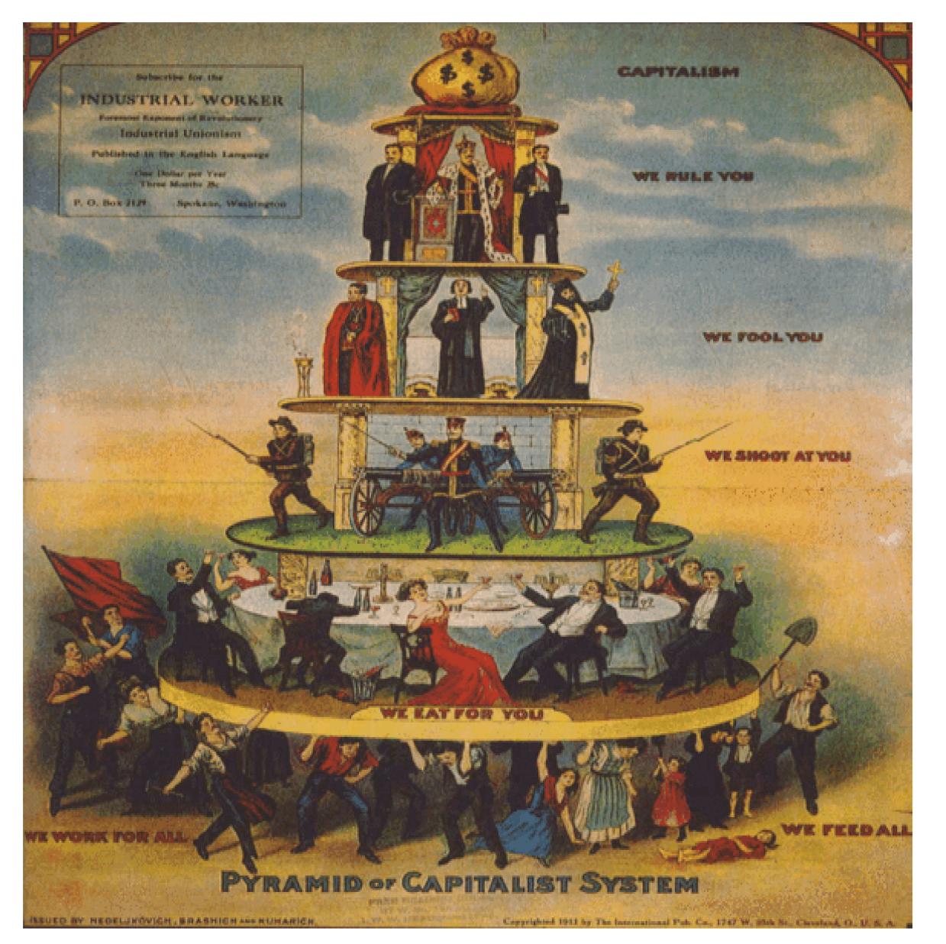
1. EKONOMİ VE EKONOMİK SİSTEMLER
Ekonomik Sistemler
Kapitalist sistemde üretilecek
mal ve hizmetler piyasalarda tüketicilerin
tercihleri yönünde oluşacağından üretim
etkinliğinin yanı sıra ekonomik etkinlik de
sağlanmış olur. Buna karşın sosyalist sistemde
üretilecek mal ve hizmetler tüketicilerden çok
devletin tercihleri yönünde olacağından, üretim
etkinliği sağlansa da ekonomik etkinlik sağlanamayacaktır.

Slide 38
1. EKONOMİ VE EKONOMİK SİSTEMLER
Ekonomik Sistemler
2. Sosyalist Sistem
Sosyalizm, üretim araçlarının kamulaştırıldığı ve ekonomik faaliyetlerin merkezi planlama teşkilatı tarafından düzenlendiği ekonomik bir sistemdir.
Sosyalist düşünce sisteminin temel inançları ve ilkeleri kapitalizme zıt bir hayat felsefesini yansıtır. Sosyalist kurumsal bir yapıda da temel amaç toplumun refahını sağlamaktır ki bu bakımdan kapitalizmden bir farkı yoktur.

Slide 39
1. EKONOMİ VE EKONOMİK SİSTEMLER
Ekonomik Sistemler
Sosyalist sistemin başlıca özellikleri:
  Devlet mülkiyeti
  Merkezi planlama
  Merkeziyetçi karar alma yapısı
  Maddi ve manevi teşvikler

Slide 40
1. EKONOMİ VE EKONOMİK SİSTEMLER
Ekonomik Sistemler
3. Karma Ekonomik Sistem
Karma ekonomik sistemde kapitalist ve sosyalist sistemlerdeki özellikler bir arada bulunur.
Piyasa ve fiyat mekanizması esas alınmakla birlikte ekonomik gelişme merkezi demokratik bir planla sağlanmaya çalışılır. Bu plan kamu sektörü için emredici, özel sektör için yol gösterici ve yönlendirici nitelik taşır. Bu sistemde kamu kesimi ile özel kesim birbirinin tamamlayıcısı ve destekleyicisidir.

Slide 41
1. EKONOMİ VE EKONOMİK SİSTEMLER
Ekonomik Sistemler
Atatürk’ün uyguladığı devletçilik politikası karma ekonomik sistem esasına dayanmaktadır. Uygulama alanında özel sektörün gücünün yetmediği diğer ağır sanayi kollarının çalıştırılması ve altyapıların oluşturulması görevi de devletin olacaktır. Atatürk, ulusal ekonomimize çağdaş bir biçim kazandırmak için devamlı ve yoğun bir çalışma yapmıştır.

Slide 42
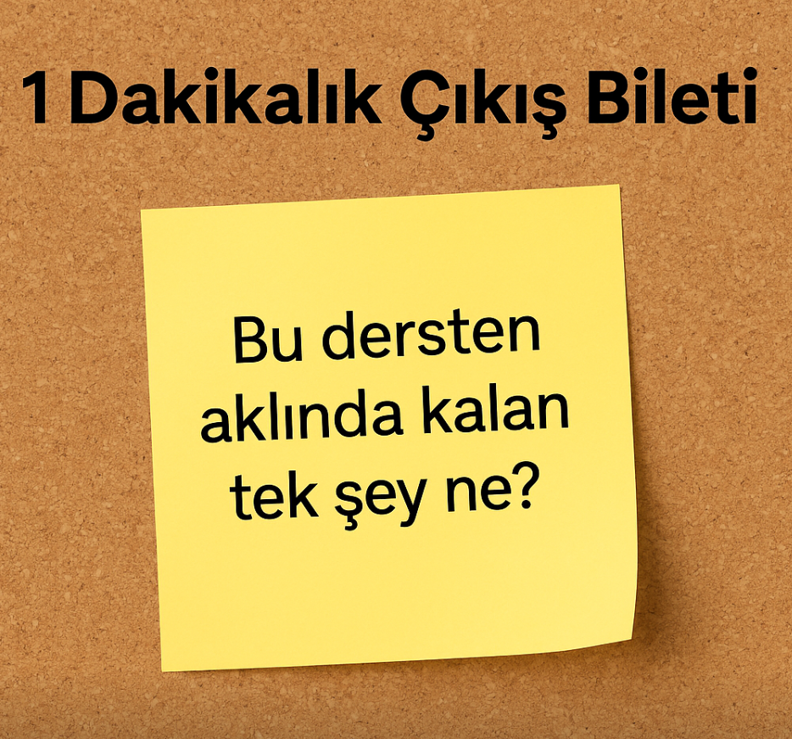
socrative.com
DEMIREZ4161

